Slide 1
Influența contabiliății în activitatea economică
Coordonator științific :
Conf. univ. dr. Deaconu Sorin – Constantin
Gherghel Eduard Andrei
Macari Andreea

Slide 2
Economia de Piață vs. Economia Dictată
Economia de Piață
Economia Dictată
Prețuri stabilite de cerere și ofertă.
Prețuri stabilite de stat.
Proprietate privată.
Proprietate de stat.
Inovație și eficiență.
Control centralizat.

Slide 3
Produsul Intern Brut (PIB)
Definire PIB
Metode de calcul
Valoarea totală a bunurilor și serviciilor finale.
Producție, cheltuieli, venituri.
Creștere economică
Expansiunea economiei.

Slide 4
Masa Monetară și Inflația
Valoare Nominală
Valoare Reală
Suma înscrisă pe un instrument financiar.
Puterea de cumpărare.
Inflația
Creșterea generalizată a prețurilor.

Slide 5
Influența Contabilității
Informații Furnizate
Bază pentru luarea deciziilor.
Activitate Fundamentala
Imagine clară asupra activelor și datoriilor.
Contabilitate Macroeconimică
Analiza activităților economice la nivel național.

Slide 6
Sphera Group SA - Studiu de Caz
Lichiditate Ridicată
Resurse slab valorificate.
Îndatorare
Finanțare prin datorii pe termen scurt.
Rentabilitate
Susținută de activități financiare.

Slide 7
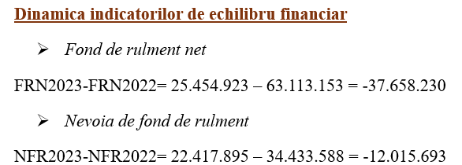

Slide 8
Economia Subterană
Definire
Activități economice în afara cadrului legal.
Cauze
Presiune fiscală, reglementări excesive.
Consecințe
Pierderi la buget, concurență neloială.

Slide 9
Rolul Contabilității în Demascarea Economiei Subterane
Analiza Tranzacțiilor
Identificarea discrepanțelor.
Verificarea Documentelor
Detectarea documentelor false.
Raportarea
Anomalii către autorități.

Slide 10
Ineficiența Ordonanței Trenuleț
8.5%
54.6%
Deficit bugetar din PIB.
Datorie publică din PIB.
2025
Intrare în vigoare.

Slide 11
Concluzii
Economia complexă necesită intervenții prudente și un cadru legislativ flexibil. Colaborare între sectorul public și privat pentru un viitor economic stabil și prosper.

